Slide 1


ACIKHACK
TÜRKİYE AÇIK KAYNAK PLATFORMU
Blokzincir, NFT ve Metaverse Hackathonu
Proje Adı: E-CHAIN
Sunum Yapan Kişi: Muhammed Yasir Keleş
Açık Kaynak Hackathon Programı
www.turkiyeacikkaynakplatformu.com

Slide 2


ACIKHACK
Açık Kaynak Hackathon Programı
Problem
E-ticaret sitelerinden yapılan alışverişlerde:
Ürünün yanlış sınıflandırılması / tanımlanması nasıl çözülür?
Kargonun yanlış kişiye teslimatı sorunu nasıl çözülür?
Satıcının siparişleri karıştımaması nasıl sağlanır?
Veri akışı nasıl daha güvenli hale getirilebilir?
www.turkiyeacikkaynakplatformu.com

Slide 3

ACIKHACK
Açık Kaynak Hackathon Programı
Çözüm
Ürünün yanlış sınıflandırılması / tanımlanması nasıl çözülür?
Ürün bilgilerinin hashlenmesi
Kargonun yanlış kişiye teslimatı sorunu nasıl çözülür?
Alıcının public keyini QR kod içine gömülmesi
Satıcının siparişleri karıştırmaması nasıl sağlanır?
Ürün bilgilerinin hashlenmesi
Veri akışı nasıl daha güvenli hale getirilebilir?
Double lock encryption(çift kilit şifreleme) yönteminin blockchain tabanlı uygulanması
www.turkiyeacikkaynakplatformu.com

Slide 4








ACIKHACK
Açık Kaynak Hackathon Programı
www.turkiyeacikkaynakplatformu.com

Slide 5
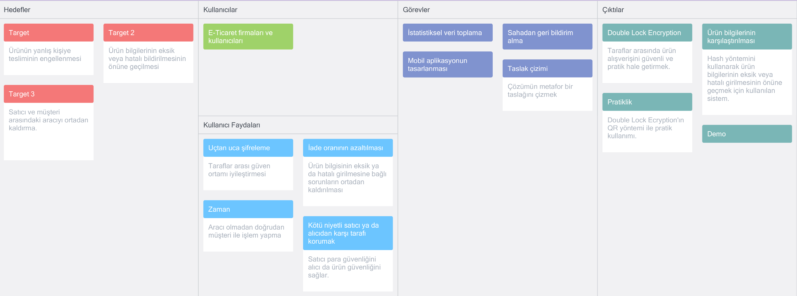
İş Modeli
ACIKHACK
Açık Kaynak Hackathon Programı
www.turkiyeacikkaynakplatformu.com

Slide 6
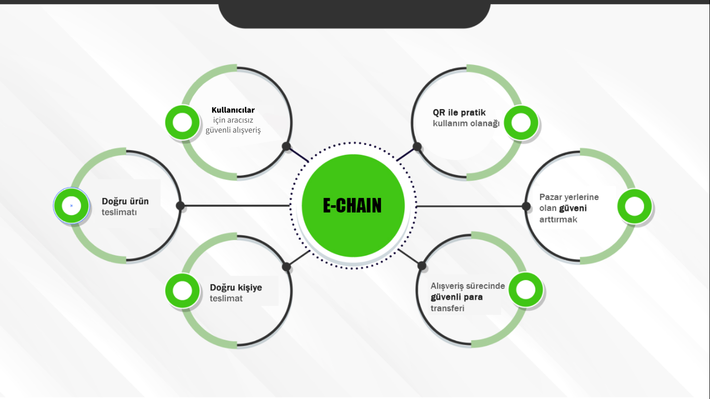
ACIKHACK
Açık Kaynak Hackathon Programı
FAYDALAR
www.turkiyeacikkaynakplatformu.com

Slide 7
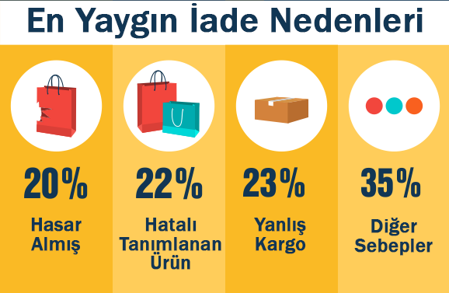
ACIKHACK
Pazar Araştırması
Açık Kaynak Hackathon Programı
(Tarafından: https://www.invespcro.com/blog/ecommerce-product-return-rate-statistics/)
www.turkiyeacikkaynakplatformu.com

Slide 8
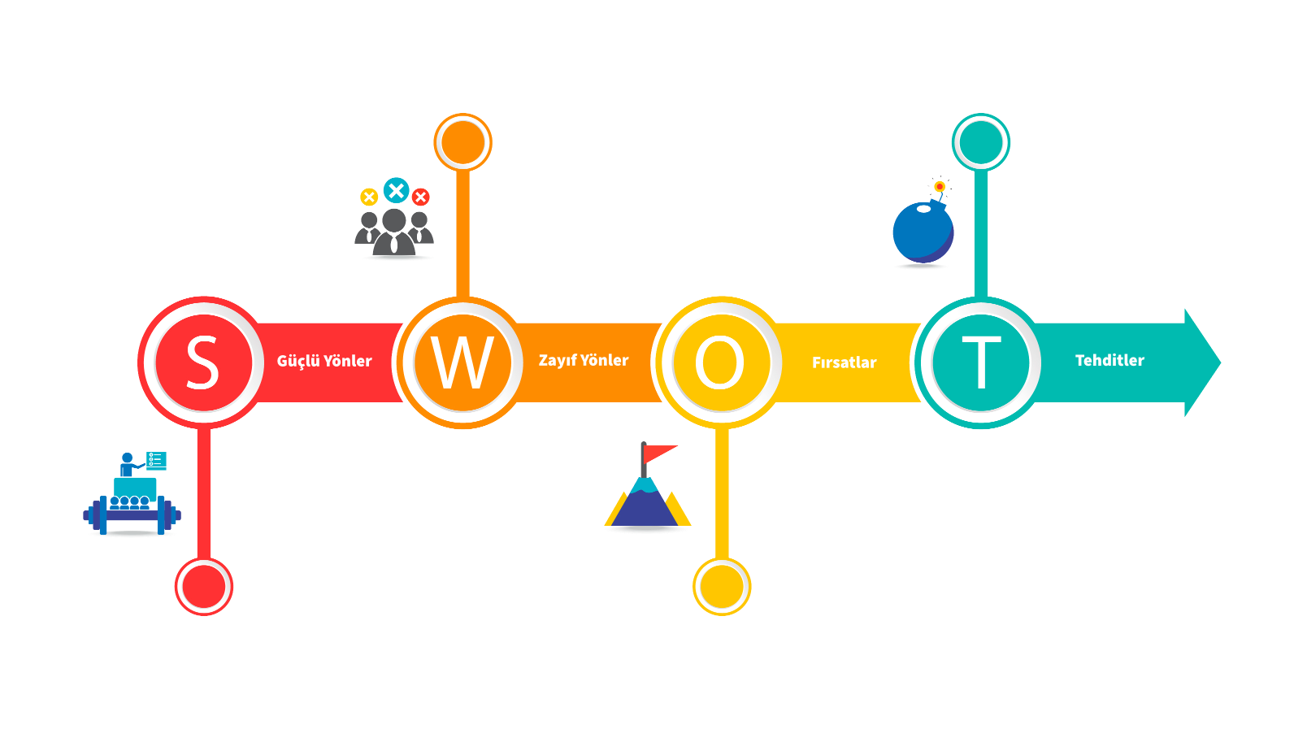
ACIKHACK
Açık Kaynak Hackathon Programı
Rakip Analizi
Artan rekabet
Artan rekabet
Altyapı yetersizliği
Hukuksal eksiklikler
Artan rekabet
Güvenli alışveriş ortam
Veri trafiğini azaltma
İade oranının düşmesi
Artan talep
Büyüyen Pazar
www.turkiyeacikkaynakplatformu.com

Slide 9
ACIKHACK
Açık Kaynak Hackathon Programı
Yol Haritası
Ürün Fikri
Ar-ge
Firmalaşma
Sahadan Veri Toplama
Pazarlama
01
02
03
04
05
www.turkiyeacikkaynakplatformu.com

Slide 10
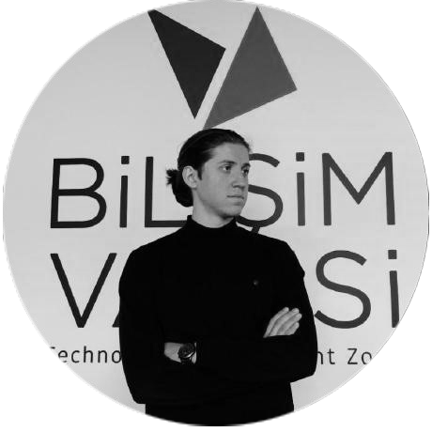
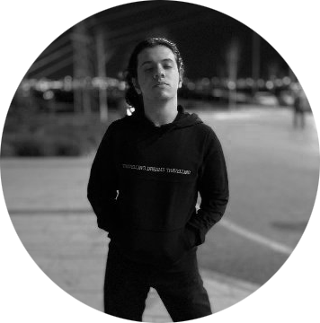
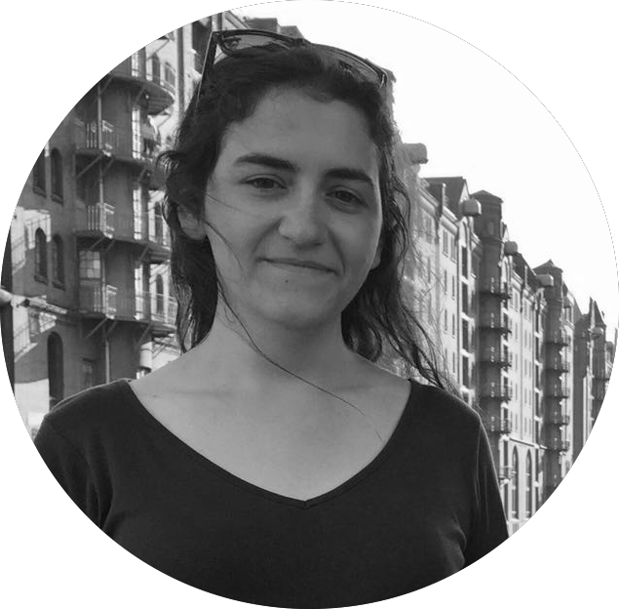
Ekip
ACIKHACK
Açık Kaynak Hackathon Programı
Muhammed Yasir Keleş
Mechanical Engineer
Ecole 42 Student
Enes Yağız
Graphic Designer
Ecole 42 Student
Fatma Öztürk
Physiotherapist
Ecole 42 Student
Proje Yöneticisi
Ürün Geliştirici
İş Geliştirici
www.turkiyeacikkaynakplatformu.com

Slide 11
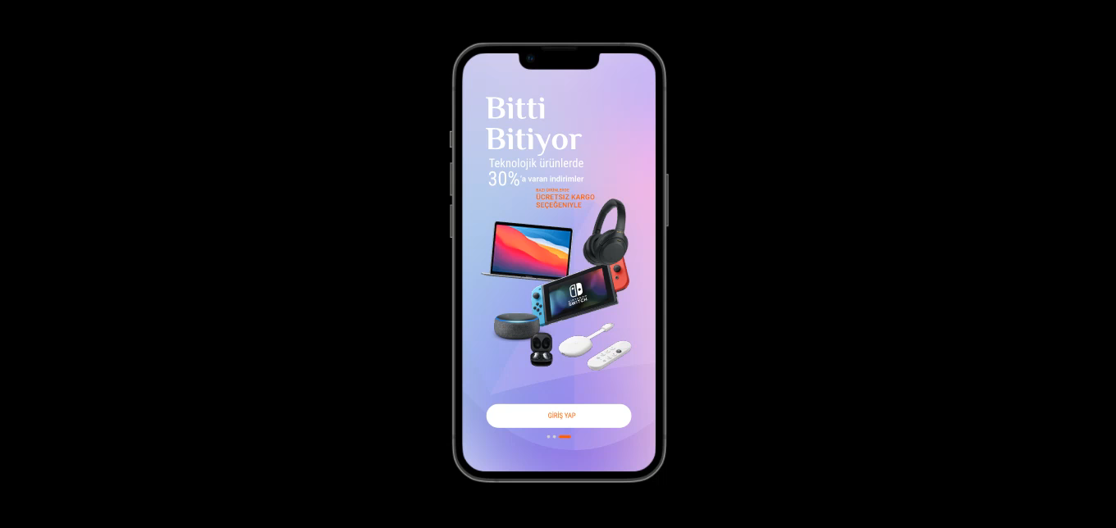
ACIKHACK
Açık Kaynak Hackathon Programı
Ürün Demo Video

Slide 12
ACIKHACK
Açık Kaynak Hackathon Programı
-TEŞEKKÜRLER-
www.turkiyeacikkaynakplatformu.com

